Slide 1

TANÁRT KERES
Készítette:
Kasza Imre, Pirik Zsolt , Tóth Sági Andrea

Slide 2
A program célja:
Az alkalmazás célja, hogy tanárok és diákok könnyen egymásra találjanak.
Segítséget szeretnénk nyújtani a tanuláshoz és a felvételikhez.
Főbb céljaink​
Könnyű keresés a felhasználónak
Egyszerű böngészés az oldalon
Standard platform
Egyszerű regisztráció és törlés
Notes:
Az alkalmazás célja, hogy tanárok és diákok könnyen egymásra találjanak. A tanulás könnyítés volt a másodlagos célunk. Információs felületként segítséget nyújthat az iskolaválasztásban, a felvételikre való felkészülésben. Akinek kiegészítő oktatásra van szüksége, hogy céljait elérje, ezen az oldalon megtalálhatja a számára ideális magántanárt.
A fórum lehetőséget ad arra, hogy közösségként kommunikáljanak egymással az oldal felhasználói. A diákok segítséget kérhetnek a fórumon keresztül, de a szülők is tájékozódhatnak az oldalon a tanulással kapcsolatos témákban. Segítséget nyújtva a tanárok is könnyebben elérhetik a tanítványaikat.
Az oldalon regisztráció után a tanár (továbbiakban szolgáltató) feltöltheti adatait. Az oktatás helyszínét, oktatni kívánt tantárgyakat, az oktatás szintjét, az óradíját, fényképet, önéletrajzot, elérhetőséget tölthet fel.
A diákok regisztráció után szűrők segítségével kereshetnek számukra megfelelő tanárt.
Regisztráció nélkül elérthető az oldalon az információs felület, ahol érdekes cikkeket, információkat talál a felhasználó a tanulásról, tanulási módszerekről. Ezek egyelőre fiktív szövegek, nem valós cikkek.

Slide 3
A program funkciók:
Regisztráció
Bejelentkezés
Saját profil feltöltés
Keresés, böngészés
Profil Törlés
Fórum

Slide 4
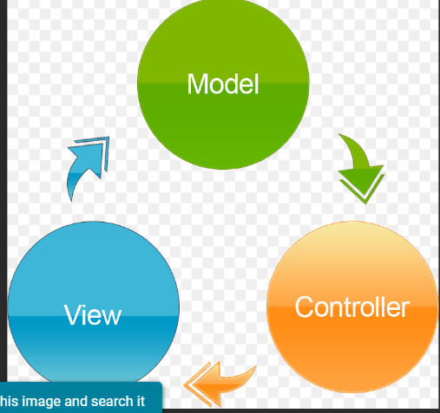
MVC
A Laravel keretrendszer az MVC programtervezési mintára épül. Ami szétválasztja egymástól a View-t a Model-től és a Controller-től.
Notes:
Mvc
Ez a keretrendszer az MVC program tervezési mintára épül. Ami szétválasztja egymástól a View-t a Model-től és a Kontrollertől.

Slide 5

A program:
Backend: (Controller)
Laravel keretrendszer, PHP
Frontend: (View)
Laravel, Bootsrap, CSS, jQuery, HTML
Database: (Model)
PhpMyAdmin
Notes:
A Laravel egy ingyenes és nyílt forráskódú PHP webes keretrendszer
A phpMyAdmin egy nyílt forrású eszköz, amit PHP-ban írtak a MySQL menedzselésére az interneten keresztül. Jelenleg képes készíteni és eldobni adatbázisokat, készíteni/eldobni/módosítani táblákat, törölni/módosítani/hozzáadni mezőket, SQL parancsokat futtatni és a mezőkön kulcsokat kezelni.

Slide 6
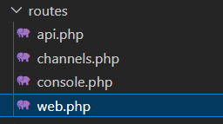
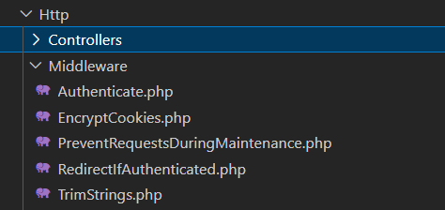
Backend:
Laravel Framework 10.1.1
Routes routes\web.php
Controllers app\Http\Controllers
Autentikáció app\Http\Middleware
Notes:
Laravel keretrendszert választottunk, mert úgy ítéltük meg, hogy ezzel tudjuk a legjobban megvalósítani a terveinket.
Lehetőséget ad könnyen átlátható kontrollerek és rout-ok létrehozásához.
Az autentikációhoz a Laravel beépített metódusait használtuk.

Slide 7
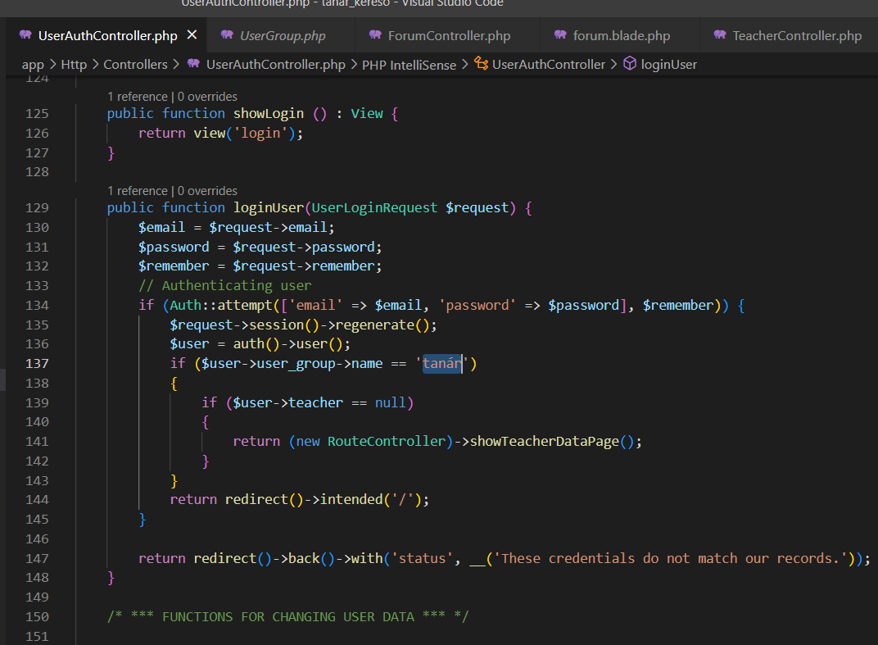
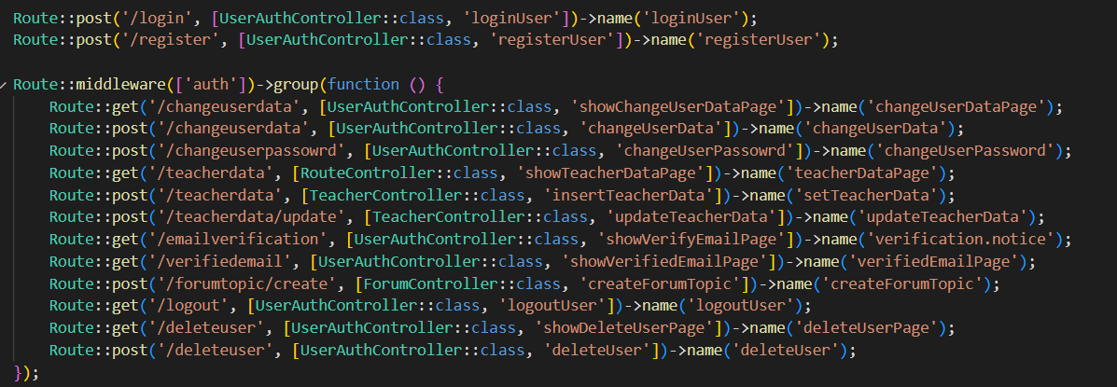
Jogosultságok Admin Tanár Diák
Notes:
Különböző jogosultságokat kapnak a tanárok és a diákok.
A user-t belépéskor megvizsgáljuk, hogy milyen user-group neve van. Ha „tanár” akkor megjelenítjük neki a saját adatait tartalmazó adat oldalát, ha még nincs kitöltve.
if ($user->user_group->name == 'tanár’)
Belépés után minden felhasználót a fő oldalra vagyis a Tarár Kereső oldalra irányítunk.
Ezeket a middleware rout-okat az látja aki belépett.

Slide 8
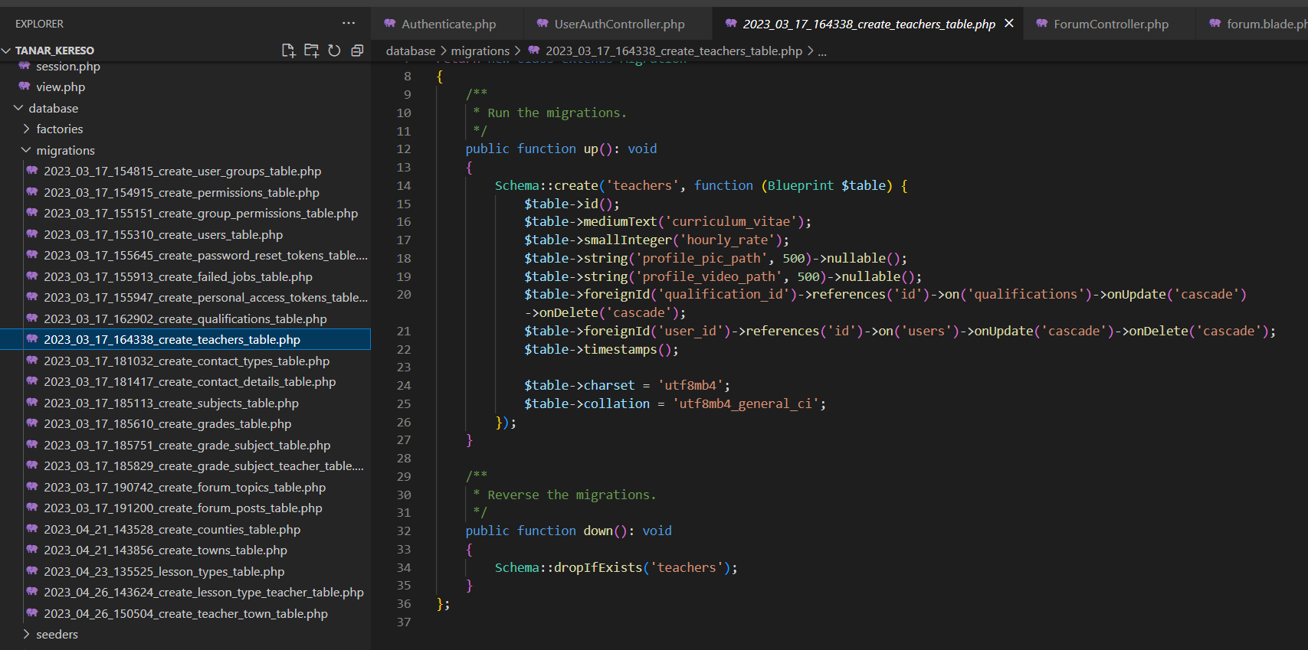
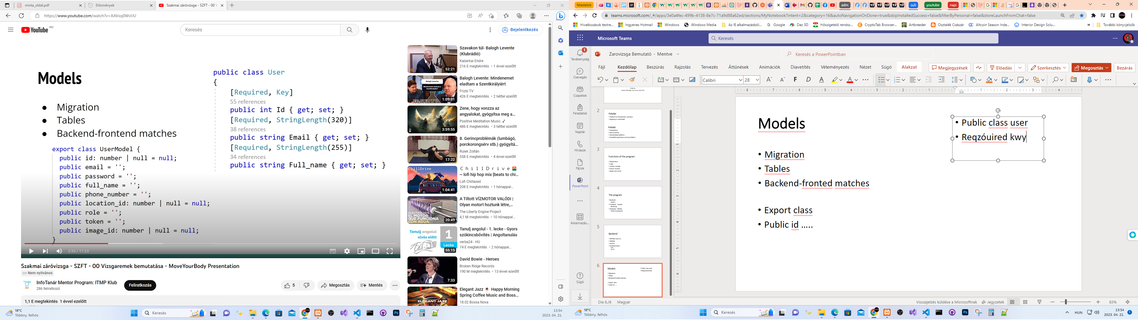
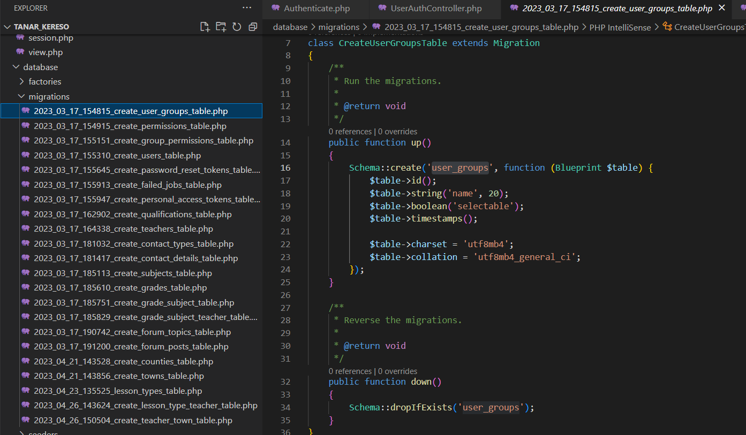
Models
Migration
Tables
Backend-fronted matches
Notes:
Migrációs kódok alapján
A laravel migrációs séma alapján a hozzákapcsolt adatbázisban a táblák valamint kapcsolataik leképezhetőek.
Itt a teachers_table és a users_group tábla sémája látható. A különböző oszlopok típusait megadhatjuk, úgy mint mediumText, smallInteger, string.
A Laravel beépített Id metódusa meghatározza a tábla elsődleges kulcsát, valamint idegen kulcsot foreignId metódussal lehet meghatározni.

Slide 9
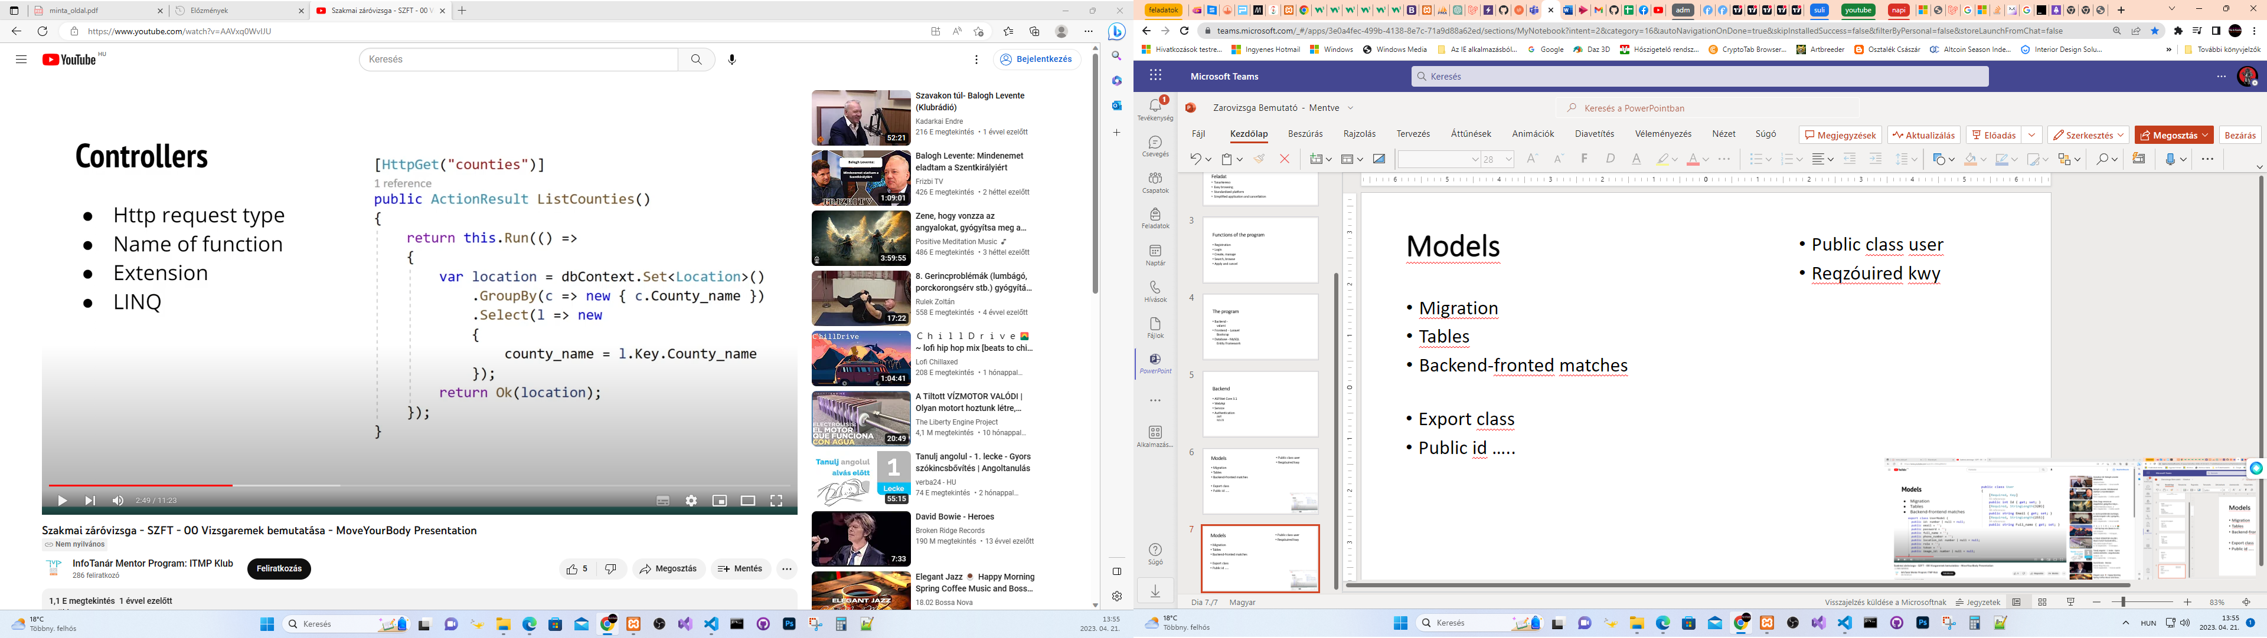
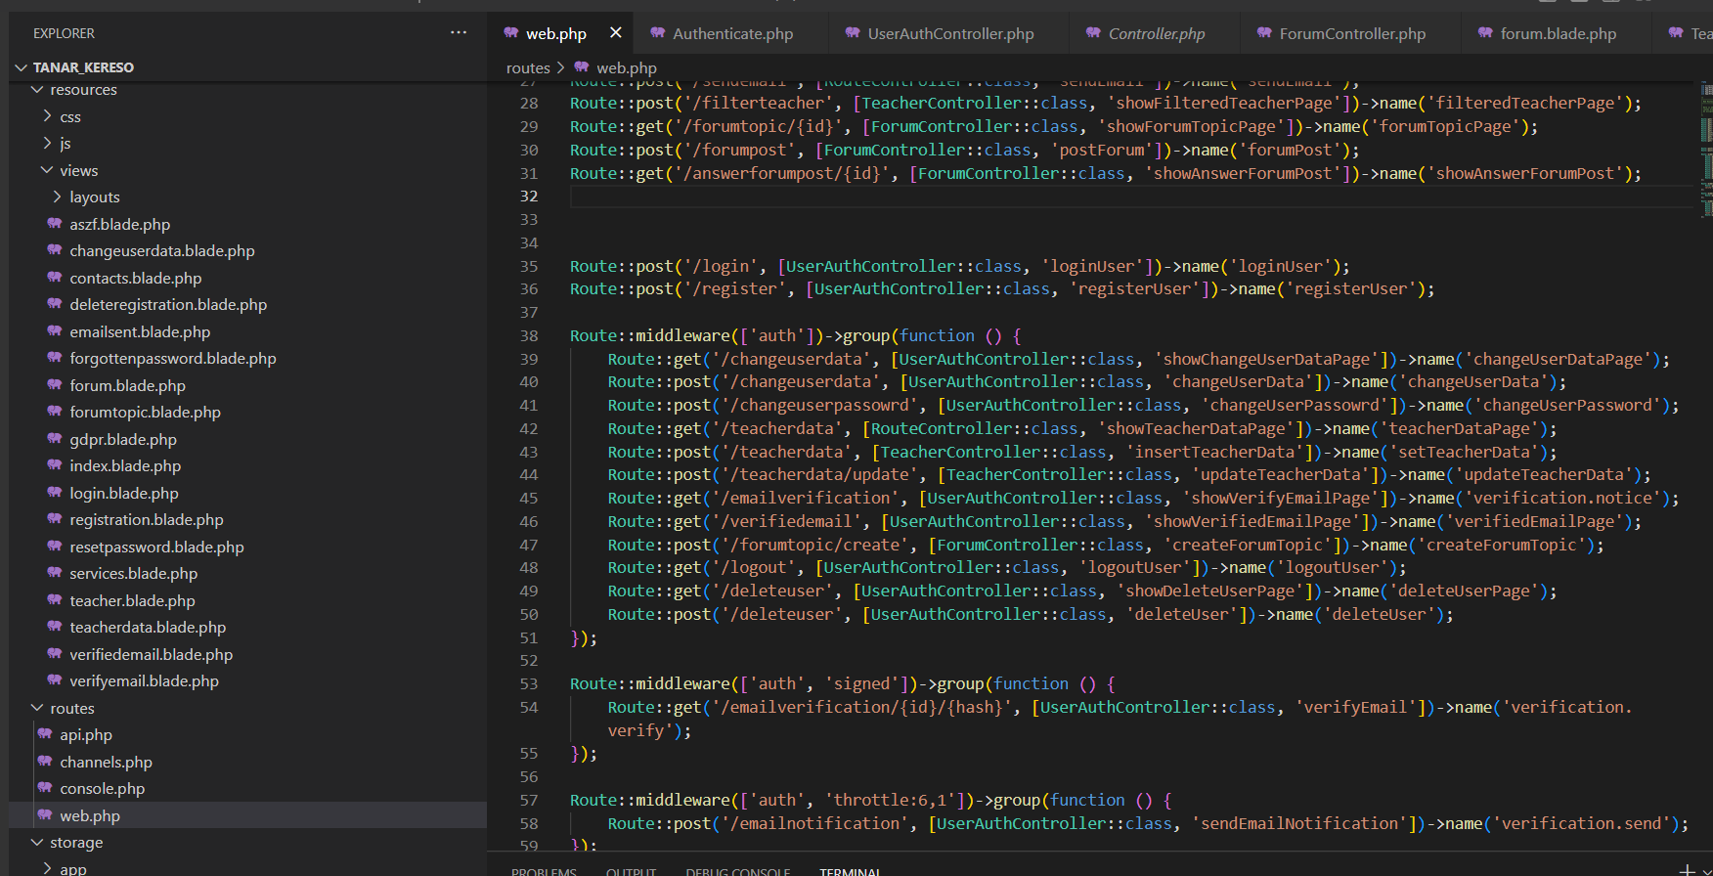
Routes
HTTP request types (get, post)
Route groups (middlewares)
Controllers and methods
Notes:
Route::get('/changeuserdata', [UserAuthController::class, 'showChangeUserDataPage'])->name('changeUserDataPage');
R
oute::get //metódus megjelenítésben segít
('/changeuserdata’,// url-je
[UserAuthController::class kontroller amire hivatkozik
'showChangeUserDataPage’// a kontrollerben található metódus
->name('changeUserDataPage’);//a rout hivatkozási neve
Itt található az összes route (útvonal)
Middlewares// átlátható mechanizmust biztosítanak az alkalmazásba érkező HTTP-kérések ellenőrzéséhez és szűréséhez.

Slide 10
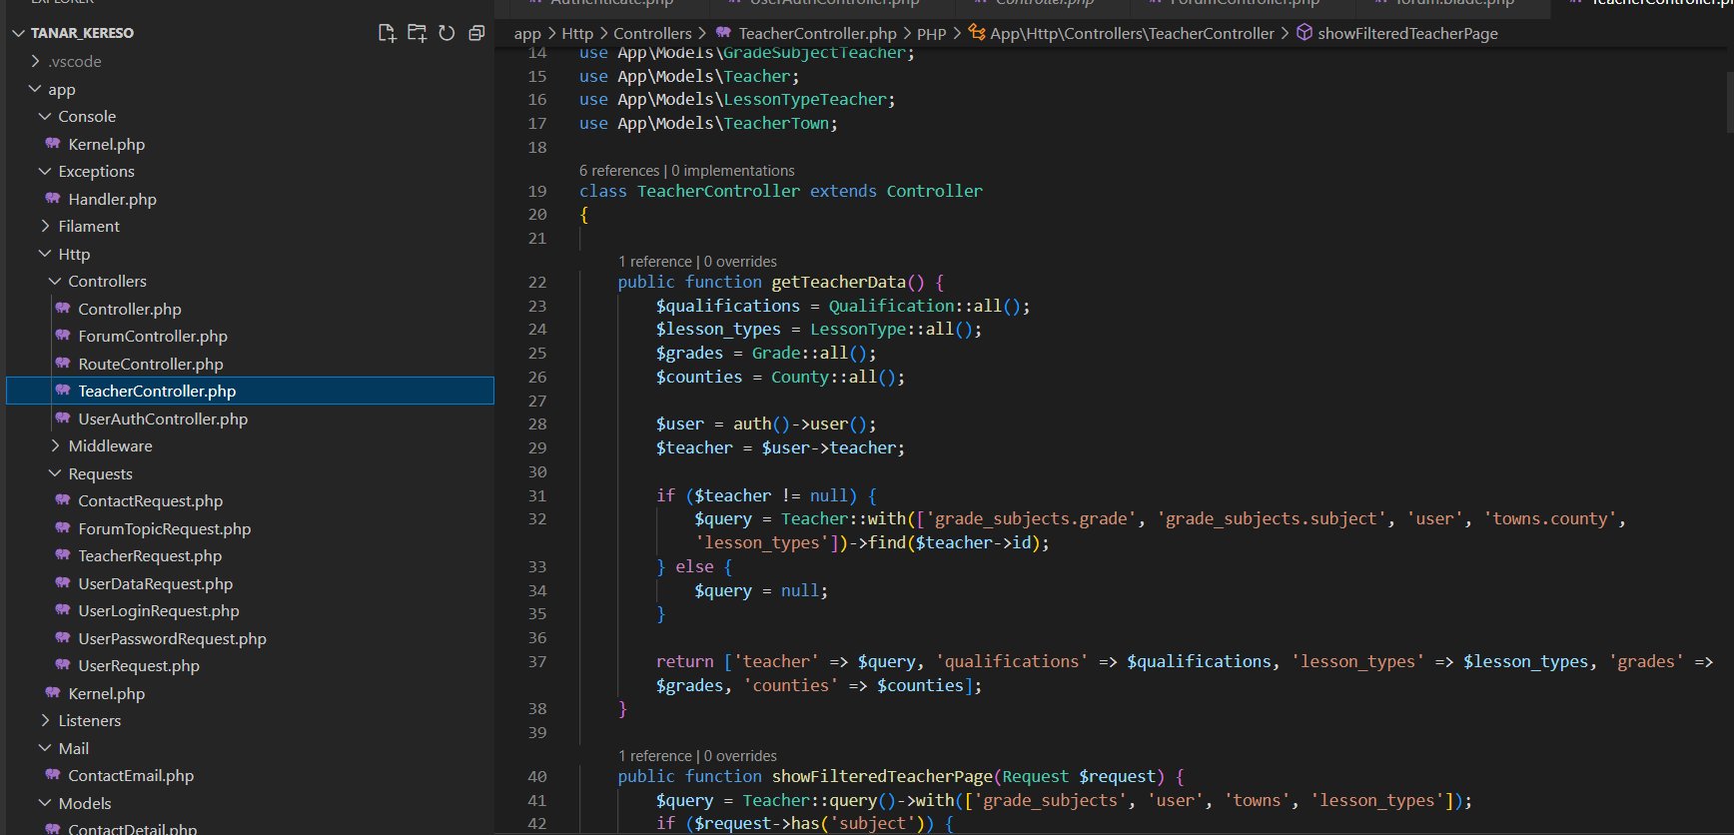
Controllers
Functions that collect or alter data
Functions that interact with views
Helper functions (private function)
Notes:
Kontrollerek a backend lelke.
A kontrollerekben olyan metódusok találhatók, amik vagy az adatbázisban található adatokkal dolgoznak (adatok hozzáadása, módosítása, törlése, lekérése megjelenítéshez) továbbá vannak olyan metódusok is, amelyek a weblapon található oldalakat jelenítik meg.
Lehetőség van segéd metódusok (private function) létrehozására is, amelyek számításokat vagy olyan folyamatokat hajtanak végre amik az adott feladathoz kapcsolódnak. Pl.: képfájl feltöltése a tanár profil adatainak hozzáadásakor.

Slide 11
Database
mySQL
xx Tables

Slide 12
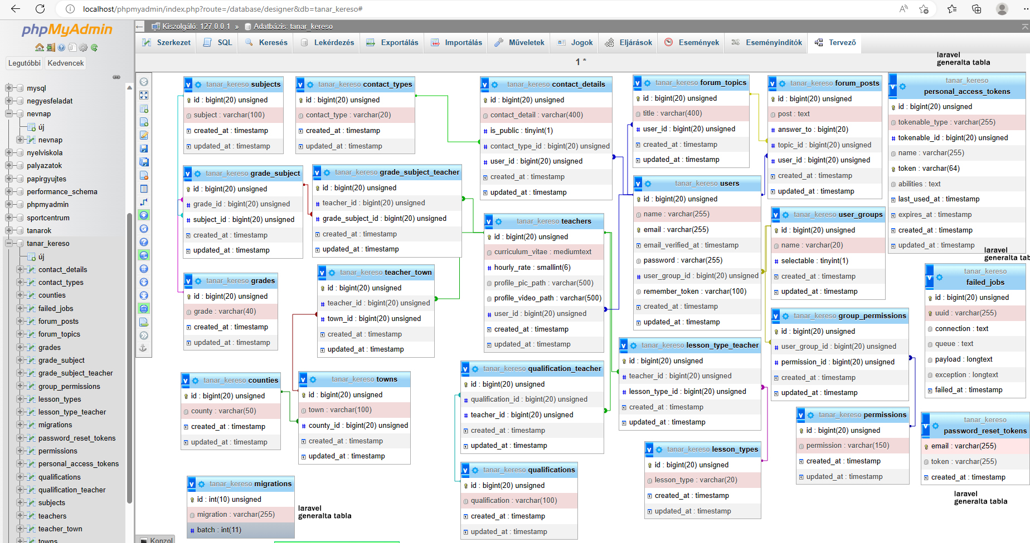
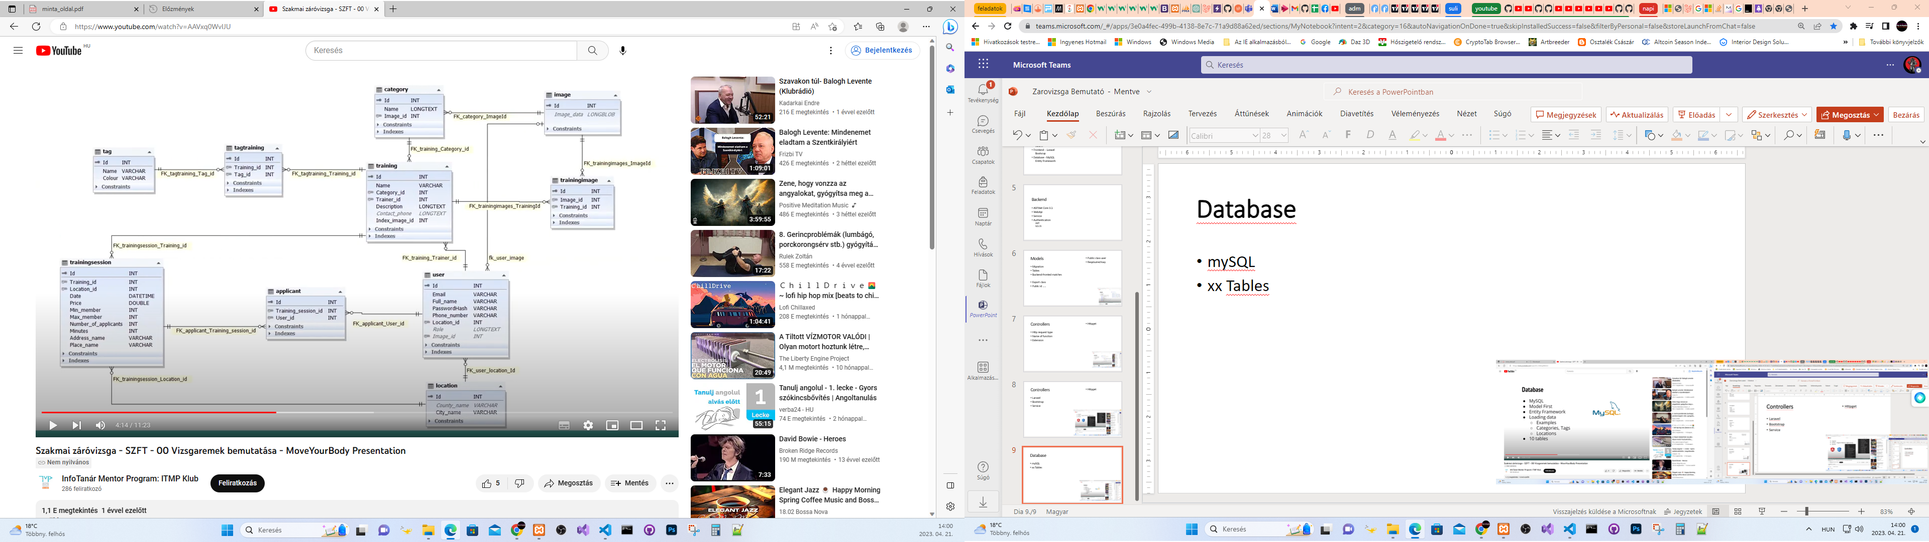
Tabla kapcsolatok

Slide 13

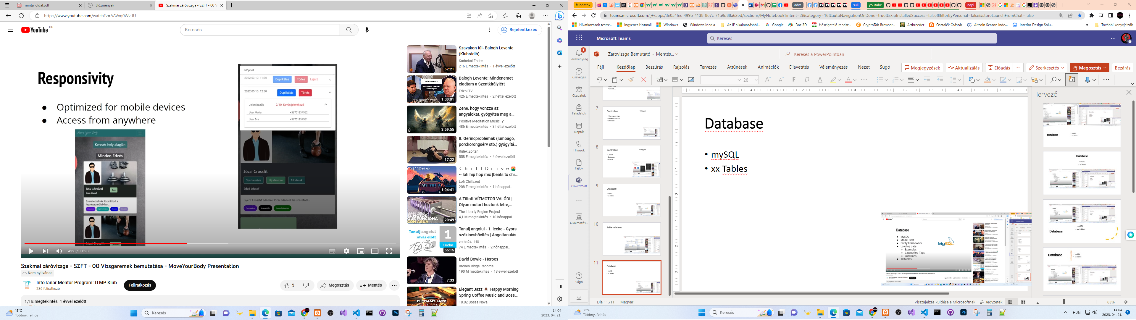
Reszponzív
Mobil platfromra is optimalizálva
Elérhető bárhonnan

Slide 14
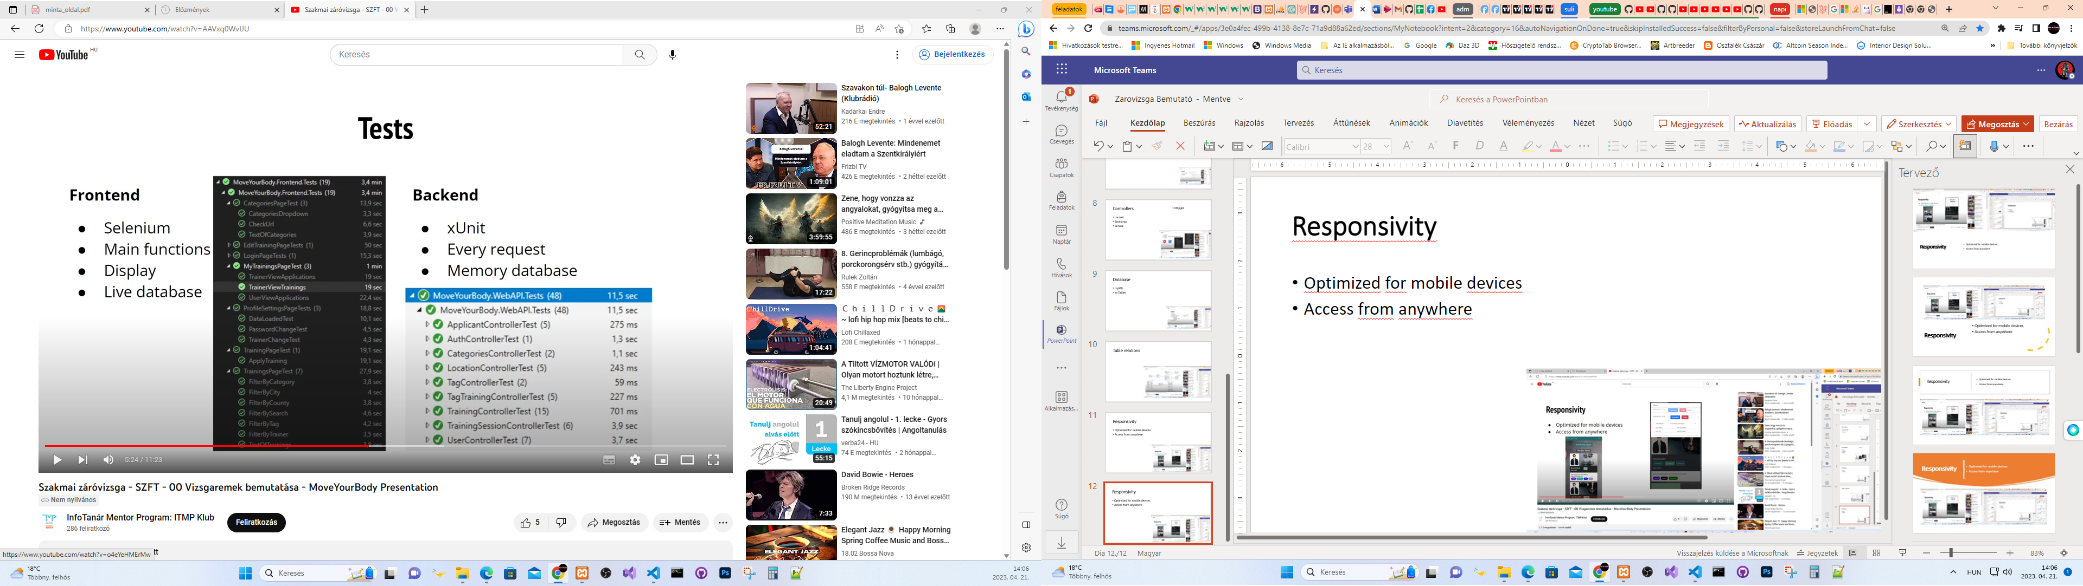
Tests
Frontend
Se
Main
Display
Live database
Backend
Every request
Memory database

Slide 15
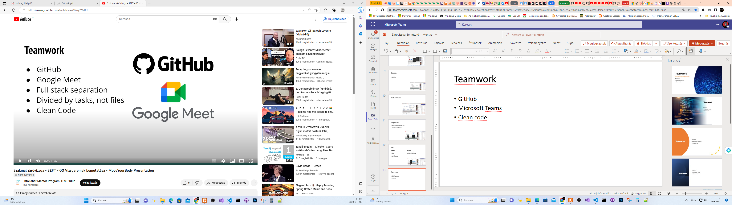
Teamwork
GitHub
Microsoft Teams
Clean code

Slide 16
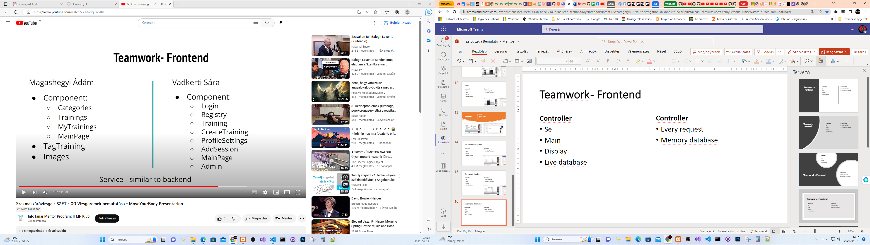
Teamwork - Frontend
Controller
Se
Main
Display
Live database
Controller
Every request
Memory database

Slide 17
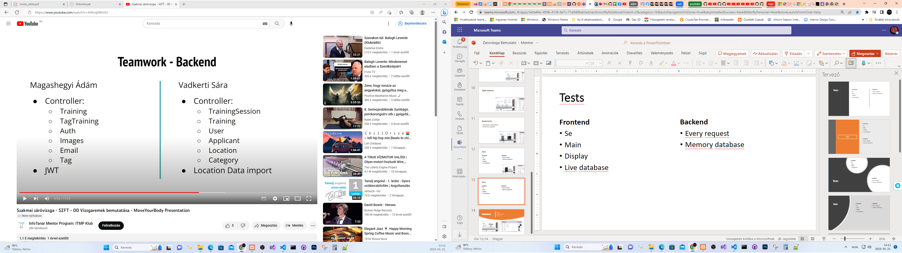
Teamwork - Backand
Controller
Se
Main
Display
Live database
Controller
Every request
Memory database

Slide 18
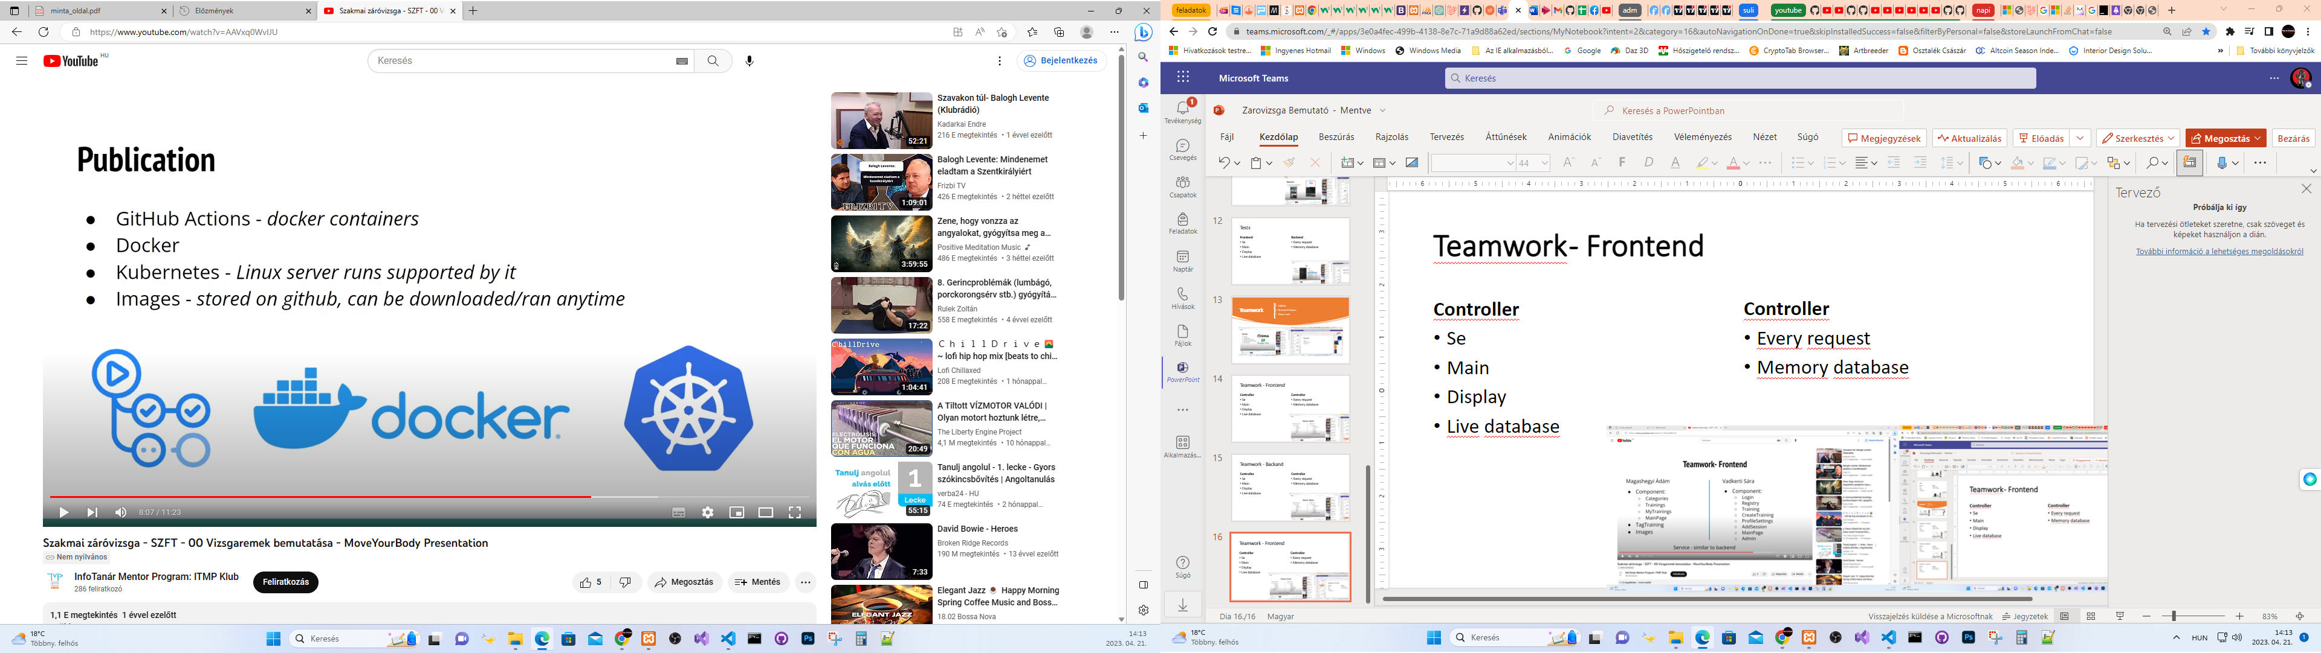
Publication
Git hub
Main
Display
Live database

Slide 19
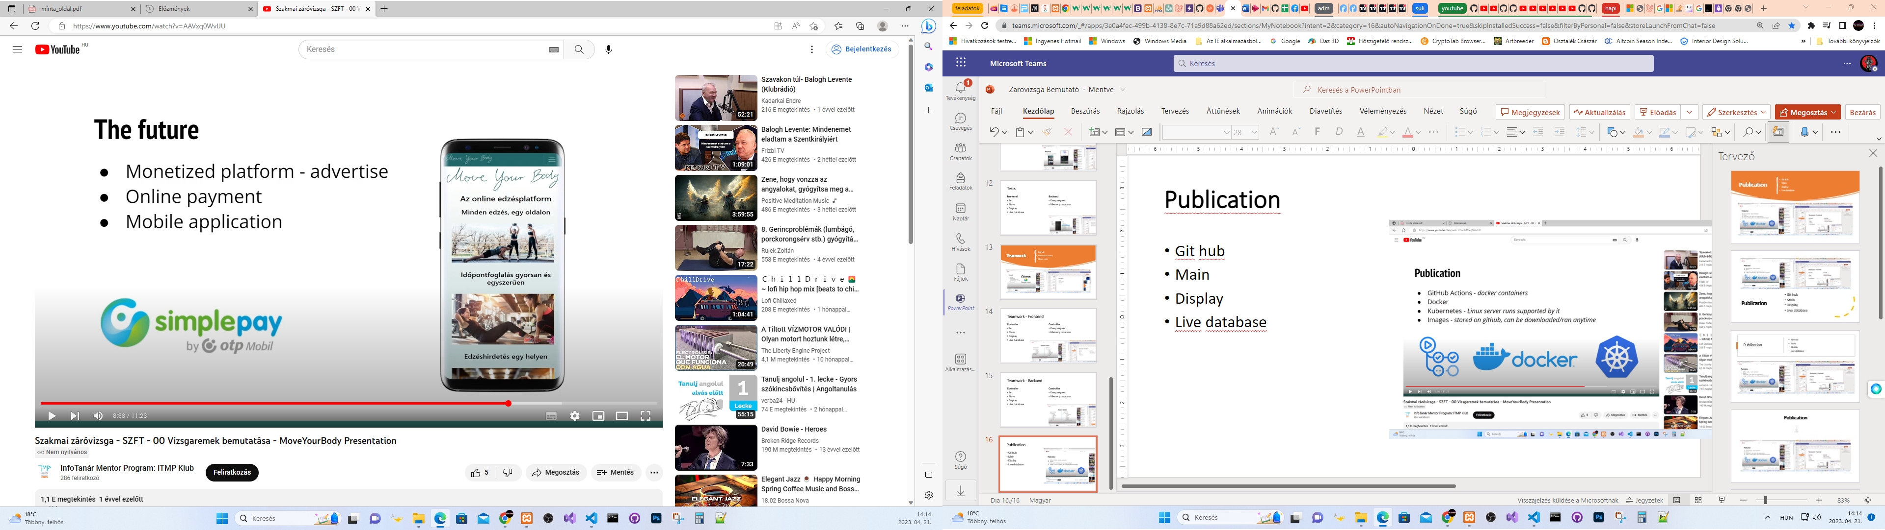
További tervek
Online fizetőrendszer
Blog hozzáadása
Értékelés hozzáadása
Online foglalórendszer

Slide 20
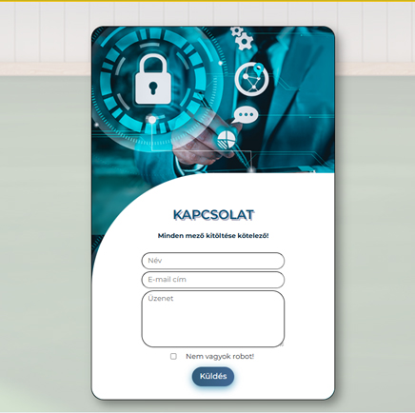
Tanart kers demo
Git hub
Main
Display
Live database

Slide 21
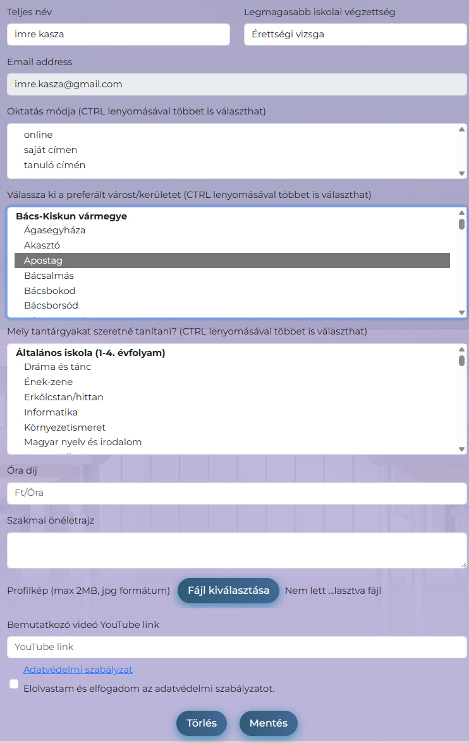
Tanart kers demo
Git hub
Main
Display
Live database

